Slide 1
ARMONIZACIÓN PRESUPUESTAL 2024
Circular Externa 000009 de 2024
Circular Externa 000006 de 2023

Slide 2
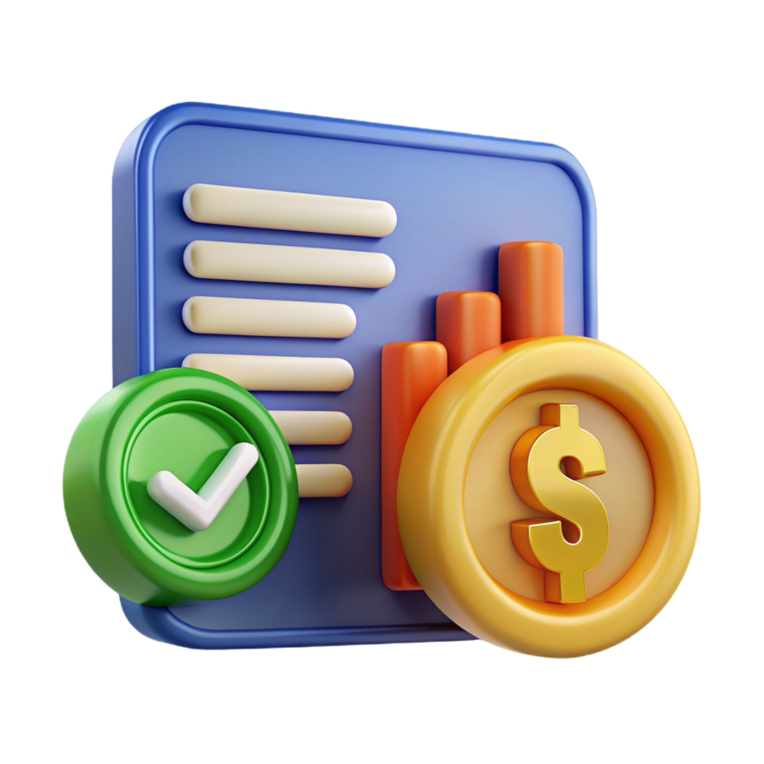
ARMONIZACIÓN PRESUPUESTAL
ORDEN DEL DÍA
Marco normativo
Aspectos presupuestales en el proceso de armonización
Estructura del código presupuestal
Diligenciamiento del formato “Proyectos y Conceptos de Gasto”
Formulación de proyectos de inversión
Cronograma de actividades
Circular DDT No. 6 de 2023 “Programación PAC 2024 y lineamientos generales de PAC”

Slide 3
ARMONIZACIÓN PRESUPUESTAL
1. Marco normativo
Ley 152 de 1994
“Por la cual se establece la Ley Orgánica del Plan de Desarrollo”
Acuerdo Distrital 878 de 2023
“Por medio del cual se dictan lineamientos para el Sistema Distrital de Planeación, la creación de planes de desarrollo, se garantiza la participación ciudadana en el Distrito Capital y se dictan otras disposiciones”
Decreto Distrital 714 de 1996
“Por el cual se compilan el Acuerdo 24 de 1995 y Acuerdo 20 de 1996 que conforman el Estatuto Orgánico del Presupuesto Distrital”.
Decreto Distrital 192 de 2021
Por medio del cual se reglamenta el Estatuto Orgánico del Presupuesto Distrital y se dictan otras disposiciones
Artículo 44º - Armonización con los presupuestos. En los presupuestos anuales se debe reflejar el plan plurianual de inversión. Las Asambleas y Concejos definirán los procedimientos a través de los cuales los planes territoriales serán armonizados con los respectivos presupuestos.
Artículo 49º - Ejecución del plan distrital de desarrollo. Una vez adoptado el Plan Distrital de Desarrollo, la Administración Distrital procederá a realizar el proceso de armonización y elaboración del plan de acción.
Artículo 51º - De la Ejecución y el Banco de Proyectos. No se podrá ejecutar ningún programa o Proyecto que haga parte del Presupuesto Anual del Distrito Capital, hasta tanto no se encuentren evaluados por el órgano competente y registrados en el Banco Distrital de Programas y Proyectos.
Artículo 63º - De las Modificaciones Presupuestales. Cuando fuere necesario aumentar o disminuir la cuantía de las apropiaciones, cancelar las aprobadas o establecer otras nuevas, podrán hacerse las correspondientes modificaciones al presupuesto mediante traslados, créditos adicionales y la cancelación de apropiaciones.
Artículo 12º - Armonización presupuestal. Es el proceso mediante el cual se ajusta el Presupuesto Anual en ejecución al nuevo Plan de Desarrollo Económico, Social, Ambiental y de Obras Públicas de Bogotá, D.C. aprobado y expedido para el período Constitucional correspondiente, mediante el traslado de los saldos no comprometidos.
El proceso de armonización no rompe el proceso de anualidad, por tanto, los recursos objeto de la armonización corresponderán a los saldos no ejecutados a la entrada en vigencia del nuevo plan de desarrollo.

Slide 4
ARMONIZACIÓN PRESUPUESTAL
2. Aspectos presupuestales en el proceso de armonización
La armonización presupuestal es la modificación del presupuesto de inversión de la vigencia fiscal en ejecución a la estructura del nuevo Plan de Desarrollo. Esto implica movimientos presupuestales pero manteniendo el monto de inversión directa aprobado para la vigencia 2024.
Una vez se haya expedido el Plan Distrital de Desarrollo “Bogotá Camina Segura”, las imputaciones presupuestales de inversión directa solamente se podrán afectar con cargo a la estructura presupuestal del nuevo Plan de Desarrollo.
El 30 de mayo de 2024 es la fecha límite para que las entidades puedan expedir Certificados de Registro Presupuestal -CRP- con cargo a los proyectos de inversión del Plan de Desarrollo "Un Nuevo Contrato Social y Ambiental para la Bogotá del Siglo XXI”
Cada entidad debe efectuar la proyección de los pagos de cajas menores, servicios públicos y gastos asociados a nóminas que se financien por inversión, y expedir los CDP y CRP a más tardar el 30 de mayo de 2024 para amparar este gasto durante el periodo de armonización.

Slide 5
ARMONIZACIÓN PRESUPUESTAL
2. Aspectos presupuestales en el proceso de armonización
Los CDP no comprometidos se deben liberar y los saldos quedarán disponibles para trasladar al nuevo plan. En caso de no realizar la liberación, el sistema BogData lo hará de forma automática a la medianoche del 30 de mayo de 2024.
Los ajustes presupuestales se deben realizar mediante resolución expedida por el Representante Legal y/o por la Junta Directiva o Consejo Directivo, según sea el caso, y requerirán concepto previo favorable de las Secretarías Distritales de Planeación y de Hacienda.
Una vez efectuado el proceso de armonización, las entidades deben expedir nuevamente los CDP que respaldan procesos de contratación en curso y los CDP que respaldan el 10% de reducción del gasto en cumplimiento del artículo 6 del Decreto Distrital 062 de 2024.
Se debe ajustar la ejecución a nivel PEP, garantizando que queden únicamente saldos positivos para efectuar traslados de armonización.

Slide 6
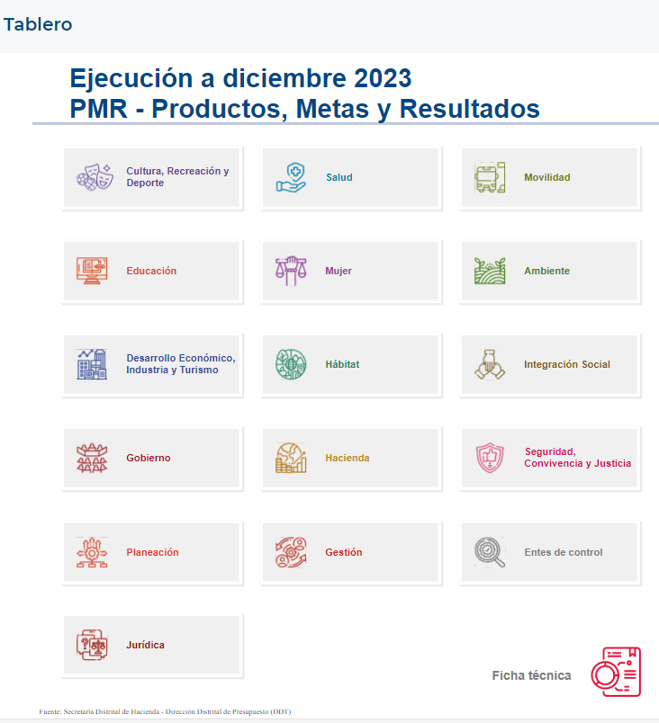
ARMONIZACIÓN PRESUPUESTAL
2. Aspectos presupuestales en el proceso de armonización
Las entidades deben utilizar los productos PMR vigentes, asegurando la correcta programación desde el inicio de la ejecución, considerando que este hace parte de la nueva estructura del código presupuestal, lo cual impide hacer cambios durante el cuatrienio. (No se crearán nuevos productos)
En caso de requerir la creación de indicadores o reformular metas de los ya existentes durante el año de armonización, la entidad debe realizar la solicitud a la Subdirección de Análisis y Sostenibilidad Presupuestal de la DDP, siguiendo los lineamientos definidos en la Guía PMR versión 3.
Los indicadores que cumplan sus metas en mayo deben continuar con el reporte hasta finalizar la vigencia y el avance cuantitativo según su naturaleza y periodicidad.

Slide 7
ARMONIZACIÓN PRESUPUESTAL
3. Estructura del Código Presupuestal
Datos maestros
Área Funcional
Clasificación - Sector
Centro Gestor
Entidades – Unid. Ejecutoras
Fondo
Fuente de financiación
Posición Presupuestaria
Rubro Presupuestario en funcionamiento
Concepto de Gasto en inversión
PEP
Productos PMR - MGA
Periodo
Marcación Vigencia Futura
Programa - Proyecto
Proyectos de Inversión

Slide 8
ARMONIZACIÓN PRESUPUESTAL
3. Estructura del Código Presupuestal
A partir del nuevo Plan de Desarrollo los rubros presupuestales de los gastos de inversión directa registrarán el número del proyecto asignado por el BPIN, con la codificación para hacer seguimiento a la ejecución por producto MGA y PMR en las entidades distritales.
Ejemplo:
O2 Gastos
O23 Inversión
O2301 Directa
O230116 Un nuevo contrato social y ambiental para la Bogotá del Siglo XXI
23011601 Hacer un nuevo contrato social con igualdad de oportunidades para la inclusión social, productiva…
O2301160111 Salud y bienestar para niñas y niños
O23011601110000007830 Asistencia: Infancia imparable Bogotá
ESTRUCTURA ACTUAL DEL CÓDIGO PRESUPUESTAL

Slide 9
ARMONIZACIÓN PRESUPUESTAL
3. Estructura del Código Presupuestal
NUEVA ESTRUCTURA DEL CÓDIGO PRESUPUESTAL
Ejemplo:
O2 Gastos
O23 Inversión
O2301 Directa
O230117 Bogotá camina segura
O23011719 Salud y protección social
O2301171905 Salud pública
O230117190520240159 Asistencia: Infancia imparable Bogotá
O23011719052024015908 Servicio de promoción de la salud y gestión …
O23011719052024015908028 Servicio de gestión del riesgo para temas de consumo…
Control presupuestal sobre la ejecución a nivel de producto MGA, PMR y PEP.
A partir de estos datos ya verificados por las Subdirecciones sectoriales, la SASP creará los PEP sin que sea necesario que la entidad los solicite.
Se facilitará la generación de los reportes de CUIPO y SIVICOF
El Código proyecto de SEGPLAN será el enlace con el número BPIN, para el seguimiento a proyectos que realiza la SDP.

Slide 10
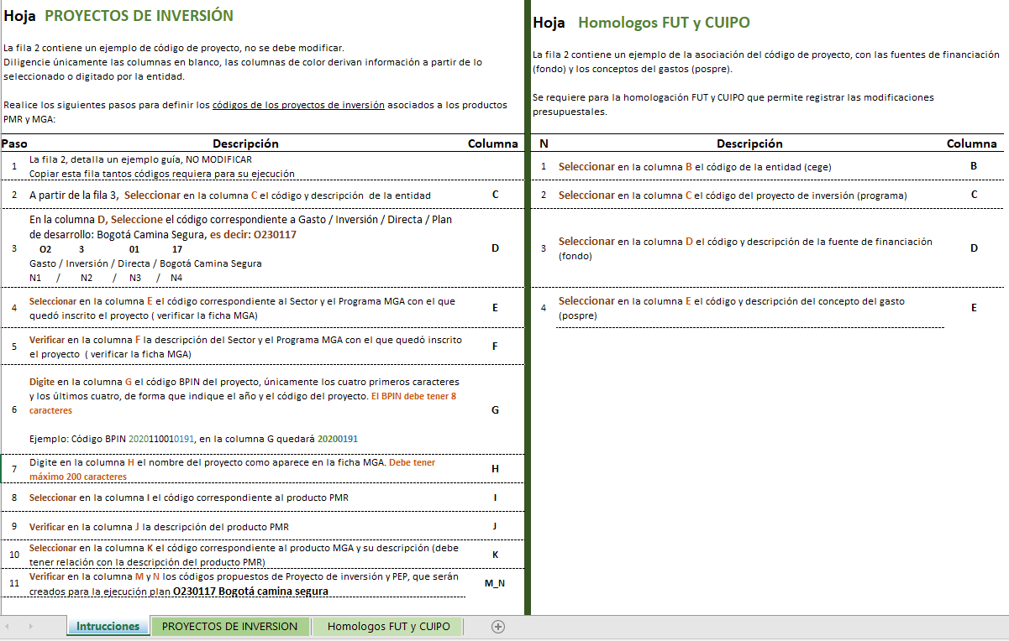
4. Diligenciamiento del formato
ARMONIZACIÓN PRESUPUESTAL
“Proyectos y Conceptos de Gasto”

Slide 11
ARMONIZACIÓN PRESUPUESTAL
5. Formulación de proyectos de inversión
El proceso de armonización del presupuesto inicia con la formulación de los nuevos proyectos de inversión, para lo cual las entidades deberán aplicar la Metodología General Ajustada -MGA y seguir las directrices emitidas por la Secretaría Distrital de Planeación para la inscripción y registro de proyectos de inversión en los bancos de proyectos Nacional y Distrital.
Pasos para proyectos nuevos que inician ejecución en el Plan “Bogotá Camina Segura”:
Contar con la información requerida para la formulación del proyecto en MGA y SEGPLAN
Formular el proyecto en MGA, (como formulador ciudadano o formulador oficial)
Transferir el proyecto Banco Único de Proyectos de Inversión SUIFP-Territorio o la plataforma Integrada de Inversión Pública – PIIP como formulador oficial
Con el BPIN generado iniciar formulación en SEGPLAN 1.0
Inscribir y registrar el proyecto en el Banco de Programas y Proyectos Distrital BPPD
Registrar el proyecto en la plataforma Integrada de Inversión Pública – PIIP como formulador oficial.

Slide 12
ARMONIZACIÓN PRESUPUESTAL
5. Formulación de proyectos de inversión
Pasos para proyectos que continúan:
Tener en cuenta que para tomar la decisión de continuidad de los proyectos que en MGA, sólo se pueden ajustar las magnitudes de los productos existentes, agregar actividades y ajustar el horizonte de recursos
Los proyectos con Vigencias Futuras aprobadas deben continuar con el mismo código y denominación en ambos sistemas
Actualizar en la ficha EBID la estructura del Plan de Desarrollo a “Bogotá Camina Segura” (Objetivo estratégico y programa general) y los campos que lo requieran y sean concordantes con la información MGA
Actualizar en el Banco Único de Proyectos de Inversión SUIFP-Territorio o la plataforma Integrada de Inversión Pública – PIIP utilizando un trámite presupuestal
¡RECUERDE! Si el proyecto no continúa, debe actualizar su última versión en SEGPLAN previo al bloqueo de la SDP

Slide 13
ARMONIZACIÓN PRESUPUESTAL
5. Formulación de proyectos de inversión
Pasos de armonización en SEGPLAN
POSTERIORMENTE:
Las Entidades deben radicar en la Secretaría Distrital de Planeación -SDP, la solicitud de concepto previo favorable para efectuar el traslado presupuestal de armonización.
Concepto favorable por parte de la SDP
Inscribir y registrar los proyectos nuevos y actualizar aquellos que continúan del Plan Distrital de Desarrollo saliente en el Plan Distrital de Desarrollo “Bogotá Camina Segura”
Efectuar la distribución de los saldos libres de afectación en SEGPLAN, módulo de armonización a los proyectos de inversión al Plan Distrital de Desarrollo “Bogotá Camina Segura”
Radicar en la Secretaría Distrital de Planeación, la solicitud de concepto previo favorable para efectuar el traslado presupuestal de armonización.

Slide 14
ARMONIZACIÓN PRESUPUESTAL
6. Cronograma de actividades
N | Actividad | Responsable | Fecha máxima
1 | Ajustar la ejecución a nivel PEP garantizando que sólo existan saldos positivos para efectuar traslados de armonización. | Entidad | 24/05/2024
2 | Revisar la ejecución presupuestal a nivel de PEP (Plan de Estructura de Proyectos). | Profesional DDP | 28/05/2024
3 | Registrar en BogData, las liberaciones parciales o totales de CRP con saldo, cuyos saldos se requiera armonizar. | Entidad | 30/05/2024
4 | Expedir CDP y CRP para cajas menores, pagos de nómina, servicios públicos y otros que se consideren prioritarios e imprescindibles para la operación de la Entidad y que estén con cargo a proyectos de inversión. | Entidad | 30/05/2024
5 | Liberar los saldos de los CDP no comprometidos. | Entidad | 30/05/2024
6 | Liberar los saldos de CDP no liberados por la entidad y hacer el cierre de la ejecución presupuestal de inversión del Plan de Desarrollo UNCSAB. Estos procesos se surten de forma automática en BogData. | DDP-SGIP | A media noche del 30/05/2024
7 | Generar reportes en BogData con los saldos a armonizar por proyecto de inversión, con la cadena de ejecución (cege, pospre, programa, pep, fondo y periodo). | Entidad | A partir del 01/06/2024
8 | Adoptar el nuevo Plan de Desarrollo “Bogotá Camina Segura”. | Concejo de Bogotá –Alcalde Mayor | Primera semana de Junio
9 | Formular e inscribir los nuevos proyectos de inversión en los Bancos de Proyectos Nacional y Distrital, y actualizar aquellos que continúan. La Ficha proyecto de la MGA y la Ficha EBI-D de SEGPLAN se deben remitir por correo electrónico al profesional de la SDP que asesora la entidad para revisión y aprobación previa. | Entidad | 07/06/2024

Slide 15
ARMONIZACIÓN PRESUPUESTAL
6. Cronograma de actividades
N | Actividad | Responsable | Fecha máxima
10 | Enviar por correo electrónico al profesional de la DDP que asesora la entidad: - Ficha MGA y Ficha EBI-D de los proyectos registrados para el nuevo PDD, debidamente validadas por la SDP - Formato “Proyectos y Conceptos de Gasto”, con la relación de código de programa, fondo y concepto del gasto. | Entidad | 11/06/2024
11 | Radicar en la Secretaría Distrital de Planeación a través del buzón servicioalciudadanogel@sdp.gov.co, la solicitud de concepto previo favorable para efectuar el traslado presupuestal de armonización, adjuntando los soportes respectivos. | Entidad | 13/06/2024
12 | Emitir concepto previo. | SDP | 18/06/2024
13 | Registrar en el Sistema de Información Presupuestal BogData, la solicitud de modificación presupuestal clase ARMO solo para saldo disponible a armonizar. | Entidad | 20/06/2024
14 | Radicar en la Secretaría Distrital de Hacienda, a través del buzón radicacionhaciendabogota@shd.gov.co, la solicitud de concepto previo para efectuar el traslado presupuestal de armonización, adjuntando el concepto previo favorable de la Secretaría Distrital de Planeación y demás soportes establecidos en el Manual Operativo Presupuestal. | Entidad | 21/06/2024
15 | Emitir concepto técnico del traslado presupuestal. | SDH | 26/06/2024
16 | Enviar por parte de la entidad el (los) Acto(s) Administrativo(s) suscritos por las autoridades competentes (Representante Legal y/o Junta Directiva o Consejo Directivo según sea el caso) a la SDH y los documentos soporte. | Entidad | 28/06/2024
17 | Incorporar (los) Acto(s) Administrativo(s) en BogData. | Profesional de la DDP-SDH que asesora la entidad | 02/07/2024

Slide 16
ARMONIZACIÓN PRESUPUESTAL
6. Cronograma de actividades
N | Actividad | Responsable | Fecha máxima
18 | Expedir los CDP que respaldan procesos de contratación en curso, si aplican, y los CDP que respaldan el 10% de ahorro en gastos de contratos de prestación de servicios profesionales y de apoyo a la gestión, en cumplimiento del artículo 6 del Decreto 062 de 2024. | Entidad | 02/07/2024
19 | Iniciar ejecución presupuestal del nuevo Plan Distrital de Desarrollo “Bogotá Camina Segura”. | Entidad | 02/07/2024
20 | Enviar por correo electrónico al profesional de la DDP que asesora la entidad, la relación de los nuevos CDP expedidos para dar cumplimiento del artículo 6 del Decreto 062 de 2024. En caso de no recibir los CDP que soportan dicha cifra antes del 04/07/2024, se procede con el bloqueo preventivo de los recursos en BogData, hasta tanto la entidad envíe la información. | Entidad/ DDP | 04/07/2024
21 | Realizar solicitud de creación de indicadores PMR, si se requiere, atendiendo los lineamientos fijados en la Guía PMR versión 3 (Anexo 4). | Entidad | 05/07/2024

Slide 17
7. Circular DDT No. 6 de 2023 “Programación PAC 2024 y lineamientos generales de PAC”
La entidad programa los recursos necesarios de acuerdo a las obligaciones reales de giro durante el año.
Variables
macroeconómicas
La programación de pagos para servicios de personal y aportes patronales debe ser estimada y programada con base en la planta de personal estimada para la vigencia
Para programar los gastos generales e inversión, se deben tener en cuenta los planes de contratación, flujos de fondos y planes de compras

Slide 18
7. Circular DDT No. 6 de 2023 “Programación PAC 2024 y lineamientos generales de PAC”
Reprogramación PAC
Las entidades podrán reprogramar su PAC cada tres meses.
No se podrán realizar movimientos de ningún tipo con el periodo 14 denominado “SSF” sin aprobación de la OPF.
Las entidades podrán realizar movimientos compensados en BogData durante cualquier momento del año.
En ningún caso se podrán realizar movimientos entre PAC de la vigencia y PAC de la reserva.
Las entidades podrán solicitar traslados no compensados extemporáneos, en el formato establecido.
No se aceptarán TRNC que retiren del periodo 15 “PAC no ejecutado” cuando la entidad tenga alguna disponibilidad de recursos en Rezago dentro de la misma cadena o cualquier otra
La fecha de creación del documento de solicitud del TRNC en BogData se entenderá como la fecha de solicitud; por lo cual los documentos creados en BogData por fuera de los días de reprogramación se entenderán como solicitudes extemporáneas.

Slide 19
7. Circular DDT No. 6 de 2023 “Programación PAC 2024 y lineamientos generales de PAC”
Anexo 2. Calendario de reprogramaciones de PAC 2024
Reprogramación | Fecha | Períodos por modificar | Períodos Especiales
Segunda | 20 al 26 de junio de 2024 | Julio a diciembre | Período 15 (No ejecutado) se puede utilizar cuando no haya recursos disponibles en el rezago en cualquier cadena presupuestal. El PAC de diciembre debe incluir tanto la proyección de giros de diciembre como el PAC necesario para constituir las cuentas por pagar en poder del tesorero.
Tercera | 19 al 25 de septiembre de 2024 | Octubre a diciembre | Período 15 (No ejecutado) se puede utilizar cuando no hayan recursos disponibles en el rezago en cualquier cadena presupuestal.
Las entidades podrán reprogramar su PAC mediante traslados compensados TRCO o traslados no compensados TRNC, para ello están definidas políticas internas desde la DDT que permiten una planeación controlada.
Nota: se aprobarán los TRNC realizados hasta las 11:59 pm del último día de reprogramación

Slide 20
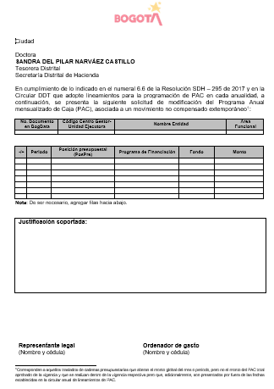
7. Circular DDT No. 6 de 2023 “Programación PAC 2024 y lineamientos generales de PAC”
Reprogramación PAC – Formato TRNC
Se debe radicar en: radicacionhaciendabogota@shd.gov.co
con copia a pac_bogdata@shd.gov.co
La solicitud de traslado no compensado está sujeta a aprobación o rechazo de la Oficina de Planeación Financiera.

Slide 21
7. Circular DDT No. 6 de 2023 “Programación PAC 2024 y lineamientos generales de PAC”
Las modificaciones presupuestales se verán reflejadas en PAC de la siguiente forma:
Adiciones: Cuando se trate de adiciones en recursos ordinarios o de destinación especifica, estas se reflejarán en el rezago. En el caso de adiciones en recursos sin situación de fondos, estas reflejaran en el periodo sin situación de fondos.
Reducciones: Estas operaciones restarán del PAC siguiendo el siguiente orden: primero con cargo al rezago, posteriormente al PAC No Ejecutado, luego a los meses que cuenten con programación y disponibilidad desde diciembre a enero y finalmente sobre el periodo sin situación de fondos.
Traslados: Para la reducción se tendrá en cuenta la regla descrita en el anterior literal. Para la adición, dependiendo de los tipos de recursos en los cuales se esté realizando el traslado, PAC se verá afectado de la siguiente manera:
Traslados Presupuestales que afectan PAC
Toda modificación presupuestal precisa una modificación al PAC
Las modificaciones al PAC producto de traslados presupuestales se desarrollan actualmente así: las adiciones se trasladan al rezago y las reducciones se realizan de los meses comenzando por diciembre a la fecha, luego el rezago y por último al PAC no ejecutado
Origen | Destino | Regla
ORD | ORD | Mantener en los mismos periodos de los cuales se reduce el recurso.
ORD | DE | Mantener en los mismos periodos de los cuales se reduce el recurso.
ORD | SSF | Adicionar en el período 14.
DE | ORD | Adicionar en el período 13.
DE | DE | Mantener en los mismos periodos de los cuales se reduce el recurso.
DE | SSF | Adicionar en el período 14.
SSF | ORD | Adicionar en el período 13.
SSF | DE | Adicionar en el período 13.
SSF | SSF | Adicionar en el período 14.
El PAC programado por las entidades y aprobado por la DDT puede ser reducido producto de una modificación presupuestal

Slide 22
7. Circular DDT No. 6 de 2023 “Programación PAC 2024 y lineamientos generales de PAC”
Traslados Compensados - PAC
8.2.1 Movimientos compensados. Los movimientos compensados corresponden a modificaciones de recursos entre cadenas presupuestales que se encuentran programados en periodos diferentes (meses, rezago, sin situación de fondos y PAC no ejecutado). Estas modificaciones deben mantener una reciprocidad o equilibrio en el monto, es decir, como consecuencia de estas, no podrá alterarse el monto global programado para cada uno de los respectivos periodos afectados y objeto de compensación. Este tipo de movimiento solo se podrá realizar exclusivamente entre cadenas del mismo tipo de recurso.

Slide 23
ARMONIZACIÓN PRESUPUESTAL
ESPACIO PARA DAR RESPUESTA A LAS PREGUNTAS

Slide 24
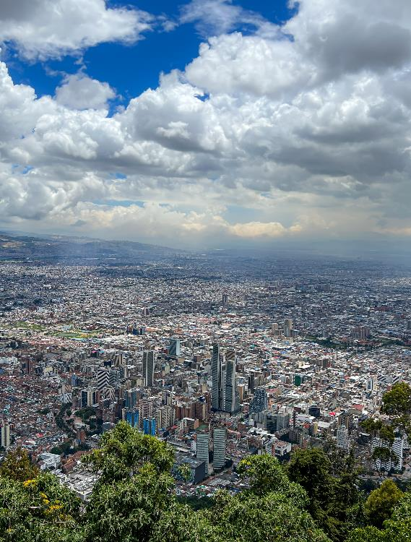
GRACIAS

